Slide 1
Алгоритмизация и программирование
Лекция 6 (С++)

Slide 2
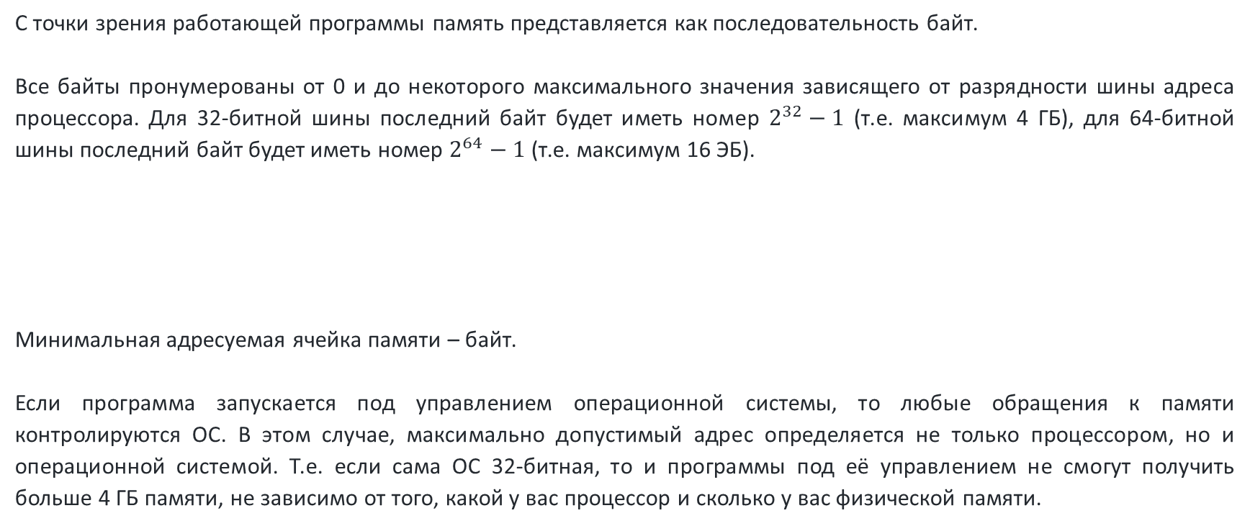
Модель памяти
С точки зрения работающей программы память представляется как последовательность байт.
Все байты пронумерованы от 0 и до некоторого максимального значения зависящего от разрядности шины адреса процессора. Для 32-битной шины последний байт будет иметь номер $2^{32}−1$ (т.е. максимум 4 ГБ), для 64-битной шины последний байт будет иметь номер $2^{64}−1$ (т.е. максимум 16 ЭБ).
Минимальная адресуемая ячейка памяти – байт.
Если программа запускается под управлением операционной системы, то любые обращения к памяти контролируются ОС. В этом случае, максимально допустимый адрес определяется не только процессором, но и операционной системой. Т.е. если сама ОС 32-битная, то и программы под её управлением не смогут получить больше 4 ГБ памяти, не зависимо от того, какой у вас процессор и сколько у вас физической памяти.
0 | 1 |  |  |  |  |  |  |  |  | $$2^{32}−1$$

Slide 3
Модель памяти
Перед запуском, исполняемый файл загружается (если большой, то просто маппится) в оперативную память.
Чтобы программы не мешали друг другу работать операционная система изолирует их друг от друга при помощи механизма виртуальной памяти. Т.е. если два процесс обратятся к одной и той же (с их точки зрения) ячейке памяти, то в реальности они обратятся к разным ячейкам физической памяти (кроме специальных случаев).
 | 100 | 101 | 102 | 103 | 104 | 105 | 106 | 107 | 108 | 109
 |  |  | 50 |  |  | 30
 |  | 142
 |  | 50
 |  | 142
 |  | 30

Slide 4
Модель памяти
Каждая программа (игра, калькулятор, hello_world приложение и т.д.) считает, что ей доступны все ячейки памяти (вплоть до 16 ЭБ), но в реальности физической памяти может быть меньше, поэтому программа не сама определяет куда размещать данные, а "спрашивать" у ОС. При этом ОС резервирует память для программы и сообщает ей место, где эта память расположена (естественно сначала физ. адрес транслируется в виртуальный).
Физическая память разделяется ОС на сегменты (страницы по 4 КБ для Intel) и по мере необходимости программе передаётся некоторое количество таких страниц. При этом ОС фиксирует, какой программе какие страницы были отданы и после завершения программы эти страницы отмечаются как свободные.
Если в программе обратиться по случайному адресу, то ОС попробует получить соответствующий адрес в физической памяти и если этот адрес находится в пределах страницы которая не принадлежит этой программе, то она будет завершена с ошибкой сегментации (segmentation fault). Такое может произойти, например если вылезти за границы массива или обратиться к переменной, которая была уничтожена (через висячий указатель).

Slide 5
Модель памяти
Каждой программе при старте выделяется область памяти которая называется стек (размер определяется ОС ~ 8 МБ, но можно настроить).
Каждый раз, когда в программе создаётся локальная переменная, вызывается функция, в функцию передаются параметры и из функции возвращается значение – используется память стека. Таким образом вся стековая память может быть израсходована, например при большом количестве рекурсивных (не обязательно) вызовов или, если создать достаточно большой статический массив (int a[8*1024*1024]). Переполнение стека, как правило, сопровождается ошибкой stack overflow. Память выделенная под локальные переменные или параметры автоматически освобождается при выходе из функции и в дальнейшем используется повторно.
Вся оставшаяся свободная память называется кучей (Heap). Если требуется разместить в памяти что-то большое, то можно попросить у ОС выделить фрагмент памяти требуемого размера из кучи и, если такой есть (непрерывный), он будет динамически выделен. Как только программа больше не нуждается в этой памяти её нужно вернуть операционной системе вручную иначе она так и будет числиться как занятая программой, пока программа не завершится. Такой случай называется утечкой памяти.

Slide 6
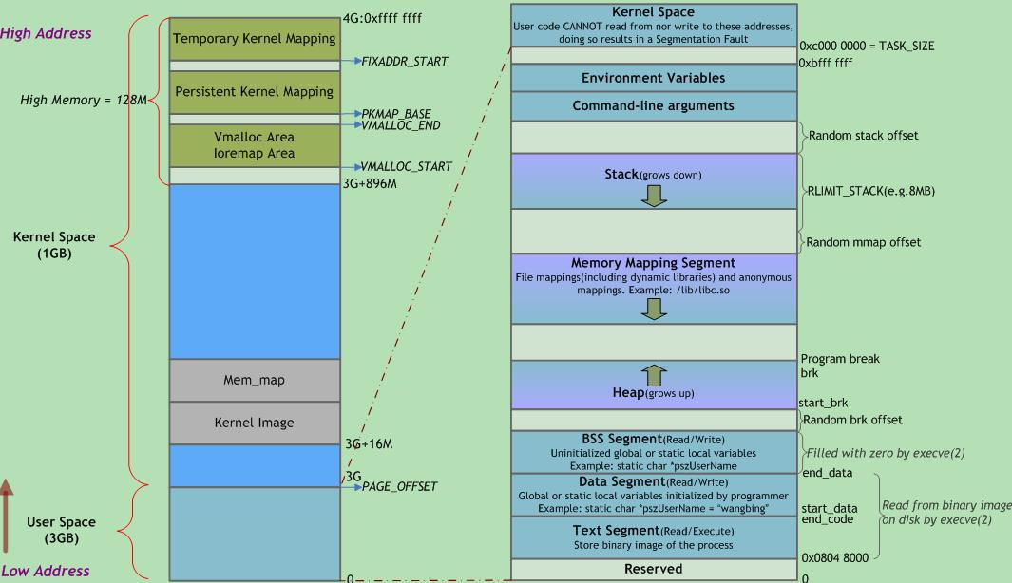

Slide 7
Указатель

Slide 8
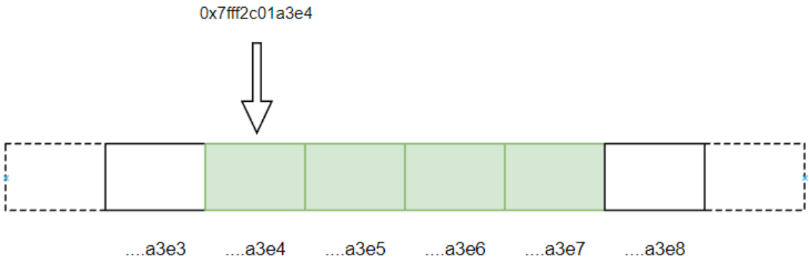
Что такое указатель
В большинстве случаев мы взаимодействуем с памятью при помощи имён (переменных/констант/функций), но иногда приходится работать с ячейками памяти и их содержимым напрямую.
Для этой цели существует специальный тип данных, который называется указателем (pointer). Переменная-указатель может хранить адрес любого байта доступного программе, а зная адрес мы можем прочитать или изменить данные которые там находятся.
Адрес можно воспринимать, как номер байта, и его можно вывести на экран как обычное десятичное число, но традиционно адреса записывают в шестнадцатеричной форме, для краткости.
#include <iostream>
int main(){
int i;
int* p = &i; // Сохраняем адрес в указатель p
std::cout << p;
}
0x7fff2c01a3e4

Slide 9
Объявление
void *i;
int *j;
string *k;
vector<string> *m;
Переменная-указатель объявляется как: Тип_данных * Имя_указателя:
Количество пробелов слева и справа от звёздочки значения не имеет:
При объявлении нескольких переменных-указателей
одновременно, звёздочка должна находится у каждой,
иначе переменная воспринимается как переменная-значение
int* i;
int * i;
int *i;
int *a, b, c; // a - указатель, b и c – просто int-ы
int *i, j, *k; // i и k - указатели

Slide 10
Инициализация
Как и для переменных других типов, не инициализированная локальная
переменная-указатель получит мусорное значение.
Если указатель хранит мусорный адрес или адрес уничтоженной переменной
такой указатель называют висячим.
Для того, чтобы явно показать, что указатель пока не хранит какой-то полезный адрес его инициализируют специальным значением. Такой указатель часто называют нулевым (null pointer):
В С++ предпочтительно использовать nullptr. Это единственное значение специального типа std::nullptr_t специально добавленного в язык для этой цели.
int* a; // Мусорный адрес
double* b; // Мусорный адрес
int* a = nullptr; // Спец. значение, говорит о том, что указателю не присвоен конкретный адрес
int* b = NULL; // Аналогично, но в стиле С
int* c = 0; // Так тоже можно. По смыслу, то же, что и предыдущие два
int* e; // Если переменная глобальная или static, то гарантируется значение 0
int* i = new int[10]; // Пытаемся выделить блок памяти
if (i == nullptr) cout << "Ошибка, память не выделена";

Slide 11
Способы получения адреса
Указатели хранят адреса. В норме, адрес не записывают в
коде вручную, а получают у существующего объекта или как
результат функции.
Адрес можно получить у любого объекта, который имеет своё постоянное место в памяти. У временных объектов получить адрес нельзя.
Для получения адреса существует оператор взятия адреса - & (символ называется амперсанд). Чтобы получить адрес он располагается слева (перед) от переменной адрес которой хотим получить:
Для того, чтобы адрес можно было сохранить в переменную, тип указателя должен совпадать с типом адресуемого объекта.
int two = 2; // У two адрес есть
2; // У 2 адреса нет
two + 2; // У результата адреса нет. Временный объект
void foo(int x){} // У foo адрес есть
int one;
&one; // Адрес переменной one
int arr[10];
&arr[2]; // Адрес элемента массива arr с индексом 2
int* i;
&i; // Адрес переменной i

Slide 12
Виды указателей

Slide 13
Не типизированный указатель
Хранит адрес чего угодно, не обладает никакой дополнительной информацией о том, на что указывает:
Т.к. не типизированный указатель не обладает информацией от типе данных на которые указывает, то его невозможно использовать для доступа к данным в памяти.
Типичный сценарий использования – передача адреса в функцию или возврат адреса из функции в тех случаях, когда сами данные можно воспринимать как простую последовательность байт.
void* a; // Не инициализированный. Указывает по мусорному адресу
void* b = nullptr; // Спец. значение, говорит о том, что указателю не присвоен конкретный адрес
void* c = NULL; // Аналогично, но в стиле С
void* d = 0; // Так тоже можно. По смыслу, то же, что и предыдущие два
int one; // Просто переменная целого типа (не указатель)
double two; // Просто переменная вещественного типа (не указатель)
void* x = &one; // Берём адрес one и сохраняем его в x
void* y = &two; // Берём адрес two и сохраняем его в y
y = x; // Теперь и x и y хранят адрес one

Slide 14
Не типизированный указатель
В С++ не типизированные указатели применяются для совместимости с функциями C.
Например функции: malloc, free, memcpy объявлены как:
И могут быть использованы, например так:
void *malloc( size_t size );
void free( void *ptr );
void* memcpy( void* dest, const void* src, std::size_t count );
void* mem = malloc(4 * sizeof(int)); // Получили 16 байт "сырой" памяти
int* array = (int*) mem; // Преобразуем "сырую" память в типизированную
array[0] = 1; // Используем
free(array); // Освобождаем

Slide 15
Типизированный указатель
Хранит адрес только объектов определённого типа. Знает тип данных на которые указывает:
В качестве типа указателя может быть использован любой тип данных:
int* a; // Не инициализированный. Указывает по мусорному адресу
int* b = nullptr; // Спец. значение, говорит о том, что указателю не присвоен конкретный адрес
int* c = NULL; // Аналогично, но в стиле С
int* d = 0; // Так тоже можно. По смыслу, то же, что и предыдущие два
int one;
int* i = &one; // Получаем адрес и сохраняем в переменную i
double two;
int* j = &two; // Ошибка. Не правильный тип данных double*, j ожидает int*
int* k = &1137; // Ошибка. У временных объектов нет постоянного адреса в памяти
bool* a;
string* b;
vector<string>* c;
vector<vector<int>>* d;
map<string, string>* e;
int* f[10];
int** g;
int*** j;
const int**** k;
double (*n)(double, double);

Slide 16
Типизированный указатель
#include <iostream>
int main(){
int one = 1;
int* i = &one;
cout << *i;
}
Типизированный указатель позволяет получить доступ к памяти
на которую указывает при помощи унарного оператора
разыменования (dereference) * (символ называется звездочка или астериск).
Получить доступ – значит, что дальнейшие операции будут выполняться так,
как если бы вместо указателя была переменная того типа с которым работает
указатель.
1
int one = 1;
int* i = &one;
*i += 1; // i - по прежнему указывает на one. Значение one теперь 2
int five = 5;
i = &five; // i - теперь указывает на five. Значение one по прежнему 2
string two = "2";
string *j = &two;
*j += 1; // Ошибка, т.к. тип string не поддерживает операцию сложения с числами

Slide 17
Указатели и константность

Slide 18
Указатели и константность
Сам указатель – это переменная и мы можем запретить изменять его
значение при помощи const, тем самым превратив его в константный
указатель.
Данные, адрес которых хранит указатель – тоже могут быть константой,
в этом случае у нас будет указатель на константу. Такой указатель
может только читать данные, но не изменять.
В тоже время мы можем захотеть создать константный указатель на
константные данные.
Если указатель гарантирует константность данных, то он может
сохранить адрес как константы, так и не константы.
В обратном случае, только адрес не константы.
int one = 1;
int two = 2;
int* const p = &one;
*p += 5; // Допустимо, т.к. изменяется one
p = &two; // Ошибка! Попытка изменить p
int one = 1;
int two = 2;
const int* p = &one;
*p += 5; // Ошибка! Попытка изменить константу
p = &two; // Допустимо, т.к. изменяется p
int one = 1;
int two = 2;
const int* const p = &one;
*p += 5; // Ошибка! Попытка изменить константу
p = &two; // Ошибка! Попытка изменить p
int one = 1;
const int two = 2;
int* p = &one;
p = &two; // Ошибка! p - не гарантирует
// константности данных

Slide 19
Указатели и константность
Возможны и более сложные комбинации слова const и * при описании типа указателя.
Не нужно пытаться прочитать тип слева на право. Для начала найдите самую ближайшую к имени переменной звёздочку и всё, что справа от неё будет относится к самому указателю, а всё, что слева к типу данных на которые он ссылается:
const int one = 1;
const int* p1 = &one; // p1 - переменная указывающая на: const int
const int** p2 = &p1; // p2 - переменная указывающая на: const int*
const int** const * p3 = &p2; // p3 - переменная указывающая на: const int** const
const int** const ** const p4 = &p3; // p4 - константа указывающая на: const int** const *

Slide 20
Размер указателя

Slide 21
Размер указателя
Определим размер, который необходимо выделить в памяти для размещения переменных-указателей разного типа:
Как видно, для всех трёх случаев мы получили одинаковый результат. На самом деле, в зависимости от разрядности системы результат будет отличаться: на x32 - 4 байта, на x64 - 8 байт и т.д.
cout << sizeof(int *) << '\n' // 8
<< sizeof(double *) << '\n' // 8
<< sizeof(vector<int> *) << '\n'; // 8

Slide 22
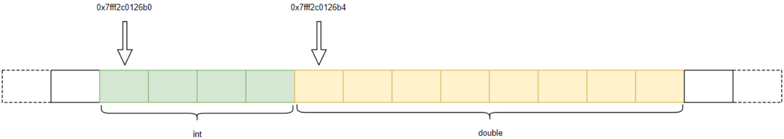
Размер указателя
Переменная int и vector<int> разного размера, каким образом они "помещается" в указателе, если все указатели одинакового размера?
На самом деле, указатель хранит информацию только об адресе первого байта, но не об адресе каждого байта переменной на которую указывает.
Первый байт - это точка где переменная начинается (адрес байта с минимальным номером). Т.к. указатель знает тип на который указывает, то он знает и размер этого типа. Зная точку начала и размер, можно определить где переменная заканчивается и все промежуточные байты.

Slide 23
Преобразование типа указателя

Slide 24
Преобразование типа указателя
int* i;
double* j;
i = j; // Ошибка, т.к. указатели разных типов
j = i; // Ошибка, т.к. указатели разных типов
Преобразование указателя типа A к указателю типа B - это
НЕ безопасная операции, поэтому неявно она не выполняется.
Программист должен явно прописать преобразование в коде,
чтобы оно выполнилось.
Можно использовать преобразование в стиле C или в стиле C++.
В процессе преобразования типа указателя, значение которое
он хранит не изменяется, т.е. он продолжает хранить адрес
той же ячейки в памяти что и раньше.
Разница будет заметна, после применения операции разыменования,
т.к. байты в памяти будут трактоваться согласно новому типу.
int* i;
double* j;
i = (int*) j; // ОК
i = reinterpret_cast<int*>(j); // OK
i = static_cast<int*>(j); // Ошибка
int one = 1;
int* i = &one;
cout << i << endl; // 0x7ffe5903203c
cout << (double*) i; // 0x7ffe5903203c
int one = 1;
int* i = &one;
cout << *i << endl; // 1
cout << *(double*) i; // 9.61056e+128

Slide 25
Преобразование типа указателя
int* i;
double* j;
void* k;
k = i; // OK
k = j; // OK
Для не типизированных указателей сделано исключение,
т.к. их основная задача – быть промежуточным хранилищем адресов
любого типа, то любой адрес неявно может быть преобразован в void*.
В обратном направлении неявное преобразование не работает,
но, как и для остальных типов, работает явное.
Всё вышесказанное справедливо для любых типов, кроме классов связанных через иерархию наследования. Для них указатели (и ссылки) преобразуются по другому.
int* i;
double* j;
void* k;
i = (int*) k; // OK
j = reinterpret_cast<double*>(k); // OK
j = static_cast<double*>(k); // OK

Slide 26
Логические операции с указателями

Slide 27
Логические операции с указателями
Логические операции работают с указателями так, как если бы адреса, которые хранят указатели, были обычными числами, поэтому все логические операции с указателями работают.
Логические операции между указателями разных типов запрещены.
Преобразование адреса в булев тип происходит по правилу: нулевой указатель – false; не нулевой – true;
int one = 2; // Локальная переменная
int two = 2; // Локальная переменная
&one > &two; // false
&one < &two; // true
&one == &two; // false
&one != &two; // true
int* a = new int[10]; // Пытаемся выделить блок памяти. Получим nullptr или адрес
int* b = new int[10]; // Аналогично
if (!a || !b) cout << "Ошибка! Память не выделена";
else cout << "Массивы созданы";

Slide 28
Арифметика указателей

Slide 29
Арифметика указателей
В отличие от логических операторов, арифметические НЕ работают с адресами как с числами. Кроме того, арифметические операторы *, /, % не применимы к указателям в принципе. Разрешены только операторы инкремент/декремент, увеличивающие/уменьшающие значение указателя на целое число и вычисляющий разность между двумя указателями одного типа. Результат при этом определяется как самими адресами, так и размером типа указателя.
Для не типизированного указателя, по стандарту, нет разрешённых арифметических операций (т.к. у void нет размера), хотя некоторые компиляторы позволяют применять к ним операторы инкремент/декремент и увеличивающие/уменьшающие значение указателя на целое число (при этом размер void принимается за 1 байт).

Slide 30
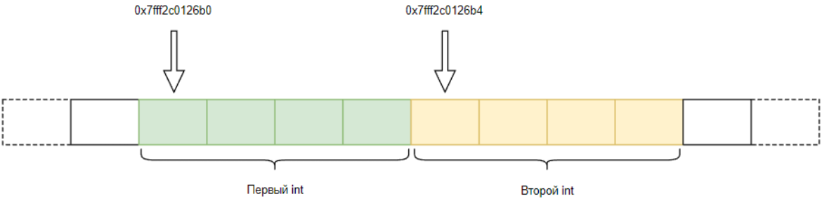
Операторы ++ и --
Увеличивают или уменьшают адрес хранимый в указателе на:
если посмотреть изменение адреса в байтах, то разница будет равна размеру типа указателя в байтах;
если представить всю память как массив элементов типа указателя, то разница будет 1 элемент;
Типичное применение операторов ++ и -- – это итерирование по элементам массива:
int one = 1;
int* i = &one;
cout << sizeof(int) << endl; // 4
cout << i << endl; // ....26b0
++i;
cout << i; // ....26b4
int array[5] = {10, 20, 30, 40, 50};
int* curr = &array[0];
int* end = &array[5];
while (curr != end){
std::cout << *curr++ << ' ';
}
 |  |  | curr |  |  |  |  | end
 |  |  | 10 | 20 | 30 | 40 | 50

Slide 31
Операторы +, -, +=, -=
- Случай сложения/вычитания адреса и целого числа.
Сложение адреса и целого числа N смещает адрес вперёд на:
N * sizeof(тип) байт;
N элементов типа указателя.
Вычитание, соответственно, смещает адрес назад.
- Сложение адресов НЕ работает.
- Случай вычитания адреса из адреса.
Существует специальный тип, предназначенные для сохранения результата разности указателей: std::ptrdiff_t.
Вычитание адреса из адреса возвращает НЕ количество байт, а количество элементов типа указателя которое помещается между двумя адресами, т.е. разницу в байтах делённую на размер типа в байтах.
double one = 1;
double* i = &one;
cout << sizeof(double) << endl; // 8
cout << i << endl; // ....7f98
i += 10;
cout << i; // ....7fe8
double one = 1;
double* i = &one;
double* j = i+1;
cout << sizeof(double) << ' ' << j - i << endl; // 8 1
cout << sizeof(int) << ' ' << (int*)j - (int*)i << endl; // 4 2
cout << sizeof(char) << ' ' << (char*)j - (char*)i << endl; // 1 8

Slide 32
Оператор [ ]
Т.к. указатели часто используются для работы с массивами, к ним применим оператор квадратные скобки [ ].
С точки зрения C++ выражение: указатель + число
эквивалентно выражению: указатель[число]
При этом само число вполне может быть отрицательным:
int array[3] = {10, 20, 30};
int* i = &array[0];
cout << *i << ' ' << *(i + 1) << ' ' << *(i + 2) << endl; // 10 20 30
cout << i[0] << ' ' << i[1] << ' ' << i[2] << endl; // 10 20 30
int array[3] = {10, 20, 30};
i = &array[2];
cout << i[-2] << ' ' << i[-1] << ' ' << i[0] << endl; // 10 20 30

Slide 33
Оператор [ ]
Оператор [ ] позволяет в выражении поменять указатель и число местами.
С точки зрения C++ выражение: число + указатель
эквивалентно выражению: число[указатель]
Такая форма записи, как правило, нигде не используется, но с точки зрения языка, конструкция валидная.
int array[3] = {10, 20, 30};
int* i = &array[0];
cout << *i << ' ' << *(i + 1) << ' ' << *(i + 2) << endl; // 10 20 30
cout << 0[i] << ' ' << 1[i] << ' ' << 2[i] << endl; // 10 20 30

Slide 34
Варианты применения указателей

Slide 35
Динамическое выделение памяти
Для приложений сложнее "Hello, World" 8 МБ памяти стека, как правило, не достаточно и приходится использовать дополнительную память из кучи (Heap). Чтобы не занимать память, в те моменты, когда программа в ней не нуждается, память из кучи выделяется и освобождается динамически в процессе работы программы.
Локальные переменные создаются обычным образом позволяют получить доступ к выделенной памяти через имя. К переменной созданной динамически можно получить доступ только через адрес и чтобы его сохранить нужна переменная-указатель:
Локальные переменные (и параметры функции) автоматически уничтожаются после выхода из блока в котором они были созданы и освобождают занимаемую память. Переменная созданная вручную будет существовать, пока не будет освобождена вручную. Если потерять адрес переменной, то удалить её будет не возможно. Такой случай называется утечкой памяти:
int a = 10; // Локальная переменная a (создана на стеке)
int* p = new int{10}; // Локальная переменная p и
// переменная созданная в куче (без имени)
int& r = *new int{10}; // Так можно, но обычно не делают
delete p; // Освобождаем память
delete &r; // Освобождаем память

Slide 36
Динамическое выделение памяти
Кроме выделения памяти под одиночную переменную можно выделить блок памяти (массив).
В случае статического массива, его размер должен быть константой времени компиляции, т.е. быть известен до того, как программа будет запущена. Для массивов, созданных динамически такого ограничения нет.
Некоторые компиляторы позволяют задавать размер статического массива в процессе выполнения программы, но это является нестандартным расширением и ошибкой с точки зрения С++. Такая возможность допускается компиляторами для лучшей совместимости с С, т.к. в С есть такая возможность, которая называется VLA (Variable-length array).
Динамически созданные массивы должны быть уничтожены тоже вручную при помощи соответствующей функции:
Обратите внимание, что в этот раз у delete присутствуют пустые квадратные скобки. Кроме того, указатели нельзя смещать иначе удаление произойдет не правильно. Удалять элементы массива по одному тоже нельзя. Блоком создали, блоком удалили.
int a[5] {1, 2, 3, 4, 5}; // массив a (создан на стеке)
int* p = new int[5] {1, 2, 3, 4, 5}; // Локальная переменная-указатель p и
// массив созданный в куче (без имени)
int* cp = (int* )malloc(5 * sizeof(int)); // Аналогично но в стиле С
delete[] p; // Освобождаем память выделенную через new[]
free(cp); // Освобождаем память выделенную через malloc

Slide 37
Динамическое выделение памяти
Обратите внимание, что delete и free не изменяют значение указателей, а только освобождают память. Из за этого можно допустить ошибку обращения к памяти, которая уже освобождена, что в лучшем случае приведет к падению программы. Если вы собираетесь использовать этот же указатель далее по тексту программы, имеет смысл вручную присвоить ему значение nullptr после освобождения памяти.
Вызов delete или free для указателей равных nullptr не является ошибкой.

Slide 38
Работа с массивами
int a[10];
int b[20];
int* i = a; // ОК. array decay
int* j = b; // ОК. array decay
Здесь a и b - массивы int-ов.
i и j - адреса нулевых элементов этих массивов
По правилам C и C++ первое измерение статического массива
может "деградировать" (распадаться) до указателя (Array Decay).
Decay - автоматическое преобразование к более простому типу.
Например для многомерных статических массивов:
На второе и последующие измерения это правило не распространяется
int a[10][5];
int b[8][4][2];
int (*i)[5] = a;
int (*j)[4][2] = b;
Здесь a - массив из 10 массивов по 5 int-ов
i - адрес нулевого массива из 5 элементов
b - массив из 8-ми матриц 4x2 типа int
j - адрес нулевой матрицы 4x2 типа int
int a[10][5];
int** i = a; // Ошибка

Slide 39
Работа с массивами
Для создания динамических массивов (неудачное название), классически используется конструкция с ручным выделением и освобождением блоков памяти:
При этом адрес блока памяти сохраняется в указатель и в дальнейшем он используется для доступа к элементам массива при помощи квадратных скобок.
В данном случае сам массив выделяется из памяти кучи (heap), а память под указатель выделяется на стеке. Память выделенная в куче не будет освобождена, пока мы её руками не почистим. Обратите внимание, что для массивов используется delete[].
Кроме того, в данном примере указатели нельзя смещать, иначе удаление будет не корректным.
int* arr = new int[10]; // Создаём
delete[] arr; // Освобождаем
int rows = 10, cols = 20;
// Создаём
int** arr2D = new int*[rows];
for (int i=0; i<rows; i++) arr2D[i] = new int[cols];
// Освобождаем
for (int i=0; i<rows; i++) delete[] arr2D[i];
delete[] arr2D;
int rows = 10, cols = 20;
// Создаём
int** arr2D = new int*[rows];
int* buff = new int[rows * cols];
for (int i=0; i<rows; i++) arr2D[i] = buff + i*cols;
// Освобождаем
delete[] arr2D;
delete[] buff;

Slide 40
Работа с массивами
Из за перечисленного выше, у многих складывается ошибочное впечатление, что массив и указатель это одно и тоже. На самом деле это совершенно разные вещи. При создании массива выделяется достаточно памяти, чтобы поместились все его элементы. При создании указателя, выделяется только место достаточное для хранения адреса.

Slide 41
Передача аргументов в функцию
В С есть только 2 варианта передать данные в функцию: по значению и по указателю. В С++ добавлены ещё ссылки, которые под капотом, как правило сводятся к тем же указателям и являются скорее синтаксическим сахаром.
Передача в функцию адреса вместо значения, позволяет не создавать лишнюю копию и изменять исходное значение.
В данном примере, параметр p получает копию адреса переменной i и он используется для изменения значения i.
void set_zero(int* p){
*p = 0;
}
int i = 10;
set_zero(&i);
std::cout << i; // 0

Slide 42
Передача аргументов в функцию - массив
Передать в функцию статический массив по значению в явном виде не возможно, только указатель/ссылку на него.
Все перечисленные объявления соответствуют этому определению:
Если попробовать дополнительно определить функцию с любым из перечисленных выше заголовков, мы получим сообщение, о повторном определении, т.к. с точки зрения компилятора они не различимы.
Все эти 3 объявления - идентичны:
int sum(int* arr, int size);
int sum(int arr[], int size);
int sum(int arr[100], int size); // Число не имеет значения
int sum(int* arr, int size){
int accum = 0;
for(int i=0; i<size; i++) accum += arr[i];
return accum;
}
int a[4] = {1, 2, 3, 4};
cout << sum(a, 4); // 10

Slide 43
Передача аргументов в функцию - функция
С точки зрения процессора, фикция – это просто последовательность байт, которая начинается по некоторому адресу. Процессор читает эти байты и последовательно исполняет. Например функция:
Может быть представлена в виде:
Таким образом ничто не мешает нам сохранить адрес этого байта в переменную-указатель (указатель на функцию) и в дальнейшем использовать её вместо имени функции:
int sqr(int num) {
return num * num;
}
 |  |  | sqr
 | xx | xx | 0f | af | ff | 89 | f8 | c3 | xx | xx
int sqr(int num) {
return num * num;
}
int (*p)(int) = sqr;
p(5); // 25

Slide 44
Передача аргументов в функцию - функция
Разумеется, создавать дополнительные имена для функций не очень полезная возможность, поэтому указатели на функцию, как правило применяются для передачи функции как аргумент в другую функцию (функции высшего порядка). Часто применяется в сортировках, поиске и других стандартных алгоритмах:
int mult(int a, int b) {
return a * b;
}
int sum(int a, int b) {
return a + b;
}
using bin_operation = int(*)(int, int); // псевдоним в стиле С++
// type int(*bin_operation)(int, int); // псевдоним в стиле С
int Do(int a, int b, bin_operation op){
return op(a, b);
}
std::cout << Do(10, 50, mult); // 500
std::cout << Do(10, 50, sum); // 60

Slide 45
Передача аргументов в функцию - aliasing
В случае передачи данных в функцию по указателю (или ссылке) возможен случай, когда два и более параметров-указателей в действительности ссылаются на одну и тоже переменную или просто пересекающуюся область памяти.
В С++ компилятор по умолчанию предполагает, что для указателей разных типов это не так (Strict aliasing). Нарушение данного правила приводит к неопределённому поведению.
В С ситуация обратная и из-за этого компилятор не может генерировать эффективный код и добавляет лишние операции работы с памятью. Чтобы дать компилятору гарантии, что объявляемый указатель адресует область памяти, на которую не ссылается никакой другой указатель используется ключевое слово restrict (в С++ его нет).
Для указателей одинаковых типов, компилятор С++ не может полагаться на strict aliasing и поэтому может генерировать не очень оптимальны код. Многие компиляторы С++ поддерживают нестандартное расширение, добавляющее ключевое слово __restrict (указывается после *), которое позволяет гарантировать компилятору непересеченние памяти.
int foo( float* f, int* i ) {
*i = 1;
*f = 0.0; // Изменение f не влияет на i?
return i;
}
int x = 0;
x = foo(reinterpret_cast<float*>(&x), &x);

Slide 46
Возврат адреса из функции
В С++, редко используют возврат сырых указателей или ссылок из функции, т.к. это может приводить к появлению висячих указателей/ссылок:
Такое можно встретить, когда функция специально предназначена для создания объектов в куче или функции передаётся уже выделенный блок памяти и возвращаемый указатель будет находится где-то внутри этого блока:
int* foo(){
int a = 10;
return &a;
}
int* p = foo(); // Висячий указатель, т.к. переменная a удалена
int* find(int* begin, int* end, int target) {
for (; begin != end; ++begin)
if (*begin == target) return begin;
return nullptr;
}
int* newArray(int size, int value=0){
int* res = new int[size];
for (int i=0; i<size; i++) res[i] = value;
return res;
}

Slide 47
Полиморфизм через наследование
На указателях и ссылках основывается одна из реализаций идеи полиморфизма в С++, а точнее реализация полиморфизма через наследование.
Об этом подробнее будет в блоке про указатели и ООП.

Slide 48
Как читать тип указателя

Slide 49
Декларация типов C
Когда появляются указатели типы становится очень сложно читать.
Чтобы научится это делать, нужно запомнить специальное правило:
Направо, налево, наружу, повторить.
Это значит, что когда вы читаете тип переменной, то читаете его как бы по спирали начиная от имени:
0) найти имя переменной;
1) Посмотреть что стоит сразу справа от имени и прочитать один элемент:
- Если ничего, то переходим на (2)
- Если закрывающая скобочка, то переходим на (2)
- Если открывающая скобочка, то читаем все до закрывающей скобки.
- Если после квадратных скобок идут ещё квадратные скобки, продолжаем читать их тоже.
2) Посмотреть что стоит сразу слева от имени и прочитать 1 элемент.
3) Выйти на следующий круг и начать с пункта (1)
Здесь можно получить расшифровку типа указателя: https://cdecl.org/

Slide 50
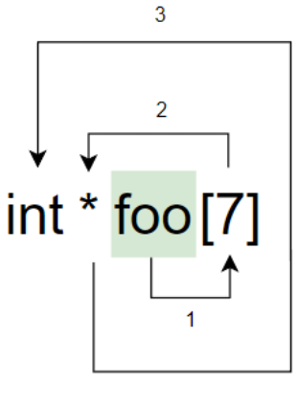
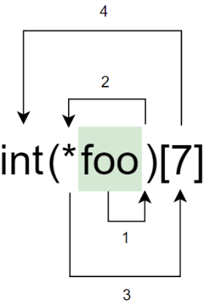
Декларация типов C
foo - это (1) массив из 7 (2) указателей на (3) int
int a0, a1, a2, a3, a4, a5, a6;
int* foo[7];
foo[0] = &a0; // Указатель на int
foo[1] = &a1; // Указатель на int
....
foo[6] = &a6; // Указатель на int
foo - это (1-2) указатель на (3) массив из 7 (4) int-ов
int array[7]; // Массив
int(*foo)[7] = &array; // Указатель на массив
Здесь на шаге (1) справа от имени скобочки и через них мы пройти не можем пока не прочитали всё что в них есть, после чего мы выходим из скобочек наружу и читаем дальше

Slide 51
Декларация типов C
int(*foo[2])[3][3];
int (*(*foo)(int, double));
foo - это массив из 2 указателей на двумерный массив 3x3 с элементами типа int
int mat1[3][3]; // Матрица
int mat2[3][3]; // Матрица
int(*foo[2])[3][3];
foo[0] = {&mat1};
foo[1] = {&mat2};
foo - это указатель на функцию от двух аргументов int и double в возвращающую указатель на int
int* func(int a, double b){ // Функция
// Код
}
int (*(*foo)(int, double)) = &func;

Slide 52
Декларация типов C
Чтобы не выписывать сложные типы вручную, можно создать переменную-указатель при помощи ключевого слова auto. В этом случае, компилятор автоматически выведет тип переменной на основе типа инициализатора:
auto one = 1; // Тип one: int
auto i = &one; // Тип i: int*
auto j = &i; // Тип j: int**
int* func(int a, double b){ // Функция
// Код
}
auto foo = &func; // Тип foo: int *(*foo)(int, double)

Slide 53
Замечания про * и &
void* a; // В таком выражении * - это часть типа. Тип: void*
int* one; // Здесь тоже. Тип: int*
*one; // Здесь * - это оператор, который совершает действие с указателем.
// При этом указатель - это one, но не *one.
// *one - это int.
*one = 1; // ОК
int value = 0;
int& two = value; // В таком выражении & - это часть типа. Тип: int&
two = 2;
&value; // Здесь & - это оператор, который совершает действие с value.
// При этом &value - это не ссылка, это адрес
&value = 2; // Ошибка!

Slide 54
Указатель в ООП

Slide 55
Доступ к полю структуры/класса
Если тип указателя – структура или класс
Можно получить доступ к её полю или методу:
Кроме того, можно напрямую получить указатель на поле
(но не на метод) класса:
struct Point{
short x;
int y;
};
Point p{0, 0};
Point* ptr = &p;
(*ptr).x = 100;
ptr->x = 100; // Эквивалентно предыдущему
int* py = &p.y;
*py = 100;
 |  | Point
 |  | x |  |  |  | y
 |  | ^ ptr |  |  |  | ^ py

Slide 56
Доступ к полю структуры/класса - static
Указатели на статические поля можно брать как через экземпляр класса, так и без него. Физически статические поля располагаются НЕ рядом с остальными, в той же области памяти, что и глобальные переменные:
struct Point{
short x;
int y;
static int z;
};
int Point::z = 0;
Point p;
std::cout << &p.x << ' ' << &p.y << ' ' << &p.z << std::endl;
std::cout << &Point::z << std::endl;
0x7fff3122eaf0 0x7fff3122eaf4 0x5655f3ed8154
0x5655f3ed8154

Slide 57
Указатель на член класса - поле
В отличие от привычных указателей, которые получают абсолютные адреса ячеек памяти, существуют указатели на член класса (на самом деле только на не статический).
class Bowl {
public:
int apples;
int oranges;
};
int count_fruit(Bowl arr[], int size, int Bowl::* fruit){
int count = 0;
for (int i = 0; i < size; i++){
count += arr->*fruit; // arr.*fruit если бы arr не был указателем
arr++;
}
return count;
}
int main(){
Bowl bowls[2] = { { 1, 2 }, { 3, 5 } };
std::cout << "I have " << count_fruit(bowls, 2, & Bowl::apples) << " apples\n";
std::cout << "I have " << count_fruit(bowls, 2, & Bowl::oranges) << " oranges\n";
}

Slide 58
Указатель на член класса - метод
Чтобы получить указатель на нестатический метод класса можно написать так:
Если нужен указатель на статический метод, то используйте указатель на обычную функцию.
Подробнее про указатели на члены класса можно прочитать тут.
class Robot {
public:
std::string name;
void speak(){ std::cout << name << std::endl; }
void go(){ std::cout << name << " is go" << std::endl; }
};
using work = void (Robot::*) ();
void Invoke(Robot r, work func) {
(r.*func)();
};
int main(){
Robot bowls[2] = { std::string("one"), std::string("two") };
Invoke(bowls[0], & Robot::speak);
Invoke(bowls[1], & Robot::go);
}

Slide 59
Указатель в ООП
В отличие от других типов данных классы можно связать через наследование.
Если 2 или больше классов связаны через наследование, то между ними возможно преобразование вниз или вверх по иерархии.
Преобразование типа указателя вверх по иерархии классов (UpCast) - безопасно, с точки зрения работы с памятью, поэтому оно выполняется неявно.
Преобразование вниз по иерархии (DownCast) может быть опасно, поэтому такое преобразование можно выполнить только явным образом (программист берёт ответственность на себя)
struct A{
};
struct B: A{
};
A* a = new A;
B* b = new B;
1) a = b; // Ошибок нет, т.к. преобразование вверх по иерархии (UpCast)
2) b = a; // Ошибка! Преобразование вниз по иерархии (DownCast)
3) b = (B*) a; // Ошибок нет, т.к. используется явное преобразование в стиле C
4) b = static_cast<B*>(a); // Ошибок нет, т.к. используется явное преобразование в стиле C++
A
B

Slide 60
Почему преобразование вверх по иерархии безопасно (с точки зрения памяти)?
Что подразумевается под безопасностью с точки зрения памяти?
Опасно это:
- портить данные других переменных, т.к. приведёт к не предсказуемому поведение программы;
- залезать в память не выделенную для программы. Приведёт к падению программы с ошибкой сегментации

Slide 61
Почему преобразование вверх по иерархии безопасно (с точки зрения памяти)?
Если класс C является наследником классов A и B, то в памяти занятой объектом класса C можно выделить фрагмент занимаемый полями A, фрагмент занимаемый полями B и добавочную часть - личные поля C.
Т.е. C как бы собран из полноценных объектов класса A и B и полей класса C
struct A{
short a1;
short a2;
};
struct B{
short b1;
short b2;
short b3;
};
struct C: A, B{
short c;
};
C object;
A
B
C
 | C
 | A |  |  |  | B
 | a1 |  | a2 |  | b1 |  | b2 |  | b3 |  | c

Slide 62
Почему преобразование вверх по иерархии безопасно (с точки зрения памяти)?
Из за такой структуры размещения в памяти, в наследнике, всегда возможно найти точку начиная с которой размещён каждый из предков и установить на него указатель.
Т.е. в процессе преобразования адреса потомка к адресу предка результирующий адрес может быть сдвинут вперёд
struct A{
short a1;
};
struct B{
short b1;
short b2;
};
struct C: A, B{
short c1;
};
C object;
A* a = &object;
B* b = &object;
cout << &object << '\n' << a << '\n' << b;
Вывод:
....60
....60
....62
Такой вывод объясняется тем, что "подобъект" B внутри C расположен после A и для корректной работы с ним нужно сдвинуть указатель начала на длину объекта A вперёд
A
B
C
 | C
 | A |  | B
 | a1 |  | b1 |  | b2 |  | c1
 | ^ c a |  | ^ b

Slide 63
Почему преобразование вниз по иерархии может быть опасно (с точки зрения памяти)?
Как упоминалось выше, в процессе преобразования типа указателя с адресом могут происходить различные преобразования из-за которых мы можем не намеренно получить доступ к чужим данным.
struct A{
short a1;
};
struct B{
short b1;
short b2;
};
struct C: A, B{
short c1;
};
B object;
C* c = static_cast<C*>(&object);
cout << &object << '\n' << c << '\n' << &c->c1;
Вывод:
....902
....900
....906
Как видно, чтобы получить адрес объекта класса C адрес B был сдвинут влево на длину равную размеру первого предка.
Теперь при попытка обратиться к полям a1 и c1 мы попадём в участки памяти реально нам не принадлежащие. Там могут быть например другие переменные или временно сохранённые значения регистров процессора или вообще всё что угодно
A
B
C
 | C
 | A |  | B
 | a1 |  | b1 |  | b2 |  | c1
 | ^ c |  | ^ b

Slide 64
Почему преобразование вниз по иерархии может быть опасно (с точки зрения памяти)?
Даже если преобразований адреса не происходит, то вероятность залезть в чужую память остаётся
struct A{
short a1;
};
struct C: A{
short c1;
};
A object;
C* c = static_cast<C*>(&object);
cout << &object << '\n' << c << '\n' << &c->c1;
Вывод:
....600
....600
....602
Как видно, смешения адреса не произошло, но при попытке получить доступ к c1 мы выходим за пределы реально выделенной памяти и снова попадаем неизвестно куда
А
C
 | C
 | A
 | a1 |  | c1
 | ^ c

Slide 65
Когда преобразование вниз по иерархии безопасно?
Чтобы преобразование было безопасно, реально размещённый в памяти объект должен быть ниже или на том же уровне иерархии, что и тип указателя к которому выполняется преобразование
struct A{
short a1;
};
struct B: A{
short b1;
short b2;
};
struct C: B{
short c1;
};
C object;
A* a = &object; // Здесь OK т.к. UpCast
B* b = static_cast<B*>(a);
cout << &object << '\n' << a << '\n' << b;
Вывод:
....60
....60
....60
В этом примере класс C наследуется только от B, который наследуется от A.
Т.е. реальный объект на который указывает A принадлежит классу C, то преобразование вниз к B безопасно. т.к. в памяти присутствуют все данные для корректной работы B
А
B
C
 | C
 | A |  | B
 | a1 |  | b1 |  | b2 |  | c1
 | ^ c a b

Slide 66
Указатель на класс виртуальным методом
Если класс содержит хотя бы один виртуальный метод, то, кроме членов-данных в памяти каждого объекта хранится таблица виртуальных методов, поэтому для преобразования вниз вместо static_cast нужно использовать dynamic_cast, который перед преобразованием сопоставляет таблицу виртуальных методов исходного и конечного классов и в случае их не совместимости возвращает нулевой указатель:
struct A{
virtual ~A(){};
};
struct B: A{
};
struct D{
};
struct C:A, D{
};
C object;
A* a = &object; // OK, т.е. UpCast
B* b1 = static_cast<B*>(a);
B* b2 = dynamic_cast<B*>(a);
C* c = dynamic_cast<C*>(a);
cout << (b1 == nullptr) << '\n' << (b2 ==nullptr) << '\n' << (c ==nullptr);
Результат:
false
true
false
Здесь в классе A присутствует виртуальный деструктор, который наследуется его классами потомками.
Попытка преобразования из A в B при помощи static_cast проходит успешно, хотя это потенциальная ошибка, т.к. реальный объект под указателем это объект класса C.
Попытка сделать тоже самое, но через dynamic_cast проваливается и это правильное поведение.
Преобразование из A обратно в C через dynamic_cast, как и ожидалось проходит успешно
A
D
B
C

Slide 67
Ссылки

Slide 68
Что такое ссылка
В С++ существует два вида ссылок: l-value ссылки (например int&) и r-value ссылки (например int&&). Далее под словом ссылка будет подразумеваться l-value ссылка.
Ссылку в C++ — можно воспринимать, как альтернативное имя для существующего объекта. Под капотом ссылка может быть реализована как указатель, поэтому ссылки часто называют саморазименовывающимися указателями.
Основное назначение ссылок – более удобная форма записи по сравнению с указателями.

Slide 69
Объявление
int &j = /* инициализатор */;
string &k = /* инициализатор */;
vector<string> &m = /* инициализатор */;
Переменная-ссылка объявляется как: Тип_данных & Имя_ссылки:
Количество пробелов слева и справа от амперсанда значения не имеет:
При объявлении нескольких переменных-ссылок
одновременно, амперсанд должна находится у каждой,
иначе переменная воспринимается как переменная-значение:
int& i = /* инициализатор */;
int & i = /* инициализатор */;
int &i = /* инициализатор */;
int v = 1;
int &a = v, b, c; // a - ссылка, b и c – просто int-ы
int &i = v, j, &k = v; // i и k - ссылки

Slide 70
Инициализация
Создать не инициализированную ссылку нельзя. Синтаксис требует, чтобы
инициализатор обязательно присутствовал.
После создания, ссылка не может быть привязана к другому объекту, поэтому для ссылок нет никакого аналога nullptr.
Для инициализации ссылки после символа = в объявлении достаточно указать объект походящего типа. Никаких дополнительных действий не требуется.
Ссылка может быть связана только с объектом у которого есть постоянный адрес в памяти. Обычную ссылку на временный объекта создать нельзя:
int& a = /* инициализатор */;
double& b = /* инициализатор */;
int value = 10;
int value2 = 20;
int& ref = value; // Ссылка ref связана с value.
ref = value2; // Аналогично value = value2
int& ref = 2; // Ошибка! 2 – временный объект

Slide 71
Виды ссылок

Slide 72
Не типизированная ссылка
Не типизированных ссылок не существует:
void& a; // Ошибка! Нельзя объявить ссылку на void

Slide 73
Типизированная ссылка
В качестве типа ссылки может быть использован любой тип данных, кроме массива, т.к. его нельзя инициализировать:
Объектные обёртки над массивами типо vector, map и любые другие также не могут иметь ссылку как параметр шаблона.
bool& a = /* инициализатор */;
string& b = /* инициализатор */;
vector<string>& c = /* инициализатор */;
vector<vector<int>>& d = /* инициализатор */;
map<string, string>& e = /* инициализатор */;
int& f[10]; // Ошибка! Массив ссылок
int (&f)[10] = /* инициализатор */; // Ок! Ссылка на массив
double (&n)(double, double) = /* инициализатор */;

Slide 74
R-value ссылка
Ссылки данного типа мы не будем рассматривать в этот раз, хотя они довольно часто встречаются.
В отличие от l-value ссылок, они предназначены для объектов время жизни которых подходит к концу и не могут работать с объектами время жизни которых пока не заканчивается:
Ссылки данного типа были добавлены в С++ именно для того, чтобы отличать одни объекты от других.
int a = 10;
int&& ref = a; // Ошибка!
int&& ref2 = 2+2; // OK!

Slide 75
Ссылки и константность

Slide 76
Ссылки и константность
В отличие от указателя, ссылка не может быть константой, поэтому
квалификатор const не применим к ссылке:
При этом объект для которого создаётся ссылка – могут быть константой,
в этом случае у нас будет ссылка на константу. Такая ссылка
может только читать данные, но не изменять:
Если ссылка гарантирует константность данных, то она может
сохранить ссылаться как константы, так и не константы.
В обратном случае, только на не константы:
В отличие от НЕ константной ссылки, константане могут ссылаться
на временные объекты, тем самым продлевая им жизнь, пока живёт
сама ссылка:
int one = 1;
int& const r = one; // Ошибка
int one = 1;
const int& r = one;
r += 5; // Ошибка! Попытка изменить константу
int one = 1;
const int two = 2;
int& r1 = one; // OK!
int& r2 = two; // Ошибка! r2 - не гарантирует
// константности данных
int& r1 = 2; // Ошибка!
const int& r2 = 2; // ОК!

Slide 77
Размер ссылки

Slide 78
Размер ссылки
В общем случае измерить размер ссылки возможности нет, т.к. ссылка прозрачно преобразуется в объект на который ссылается. Компилятор вправе вообще ничего не создавать когда мы создаём ссылку. В некоторых случаях вместо ссылки будет создан указатель, но это зависит от компилятора, поэтому в общем случае ссылка не имеет размера:
cout << sizeof(int &) << '\n' // 4
<< sizeof(double &) << '\n' // 8
<< sizeof(vector<int> &) << '\n'; // 24

Slide 79
Преобразование типа ссылки

Slide 80
Преобразование типа ссылки
Как правило преобразование типа ссылки является не допустимой (и бессмысленной) операцией, кроме преобразования между объектами связанными иерархией наследования и каста не константной ссылки в константную:
double pi = 3.14;
int& ref = static_cast<int&>(d); // Ошибка! Нельзя привести ссылку
int& r = (int&)pi; // ОК! Аналог reinterpret_cast<int&> cout << r << endl; // 1374389535

Slide 81
Операции с ссылками

Slide 82
Операции с ссылками
Для ссылок такого понятия нет, т.к. ссылка прозрачно преобразуется в переменную к которой привязана.

Slide 83
Варианты применения указателей

Slide 84
Передача аргументов в функцию
Основное предназначение ссылок – это сделать код более чистым по сравнению с указателями. Поэтому, как правило ссылки применяются при передаче данных в функцию.
Как видно, после применения ссылок код избавился от лишних звёздочек и амперсандов, и стал визуально проще.
Нет пользы от передачи по ссылке маленьких типов (только в том случае, если вы хотите их изменить в точке вызова).
Добавление квалификатора const к параметру-ссылке позволит передавать в функцию не только переменные, но и временные объекты, поэтому часто в параметрах можно встретить константане ссылки.
void swap(int* a, int* b) {
int t = *a;
*a = *b;
*b = t;
};
int a = 10;
int b = 20;
swap(&a, &b);
void swap(int& a, int& b) {
int t = a;
a = b;
b = t;
};
int a = 10;
int b = 20;
swap(a, b);

Slide 85
Передача аргументов в функцию - массив
Как правило ссылки не применяются при передаче в функцию статических массивов, т.к. от этого не особенном много пользы, скорее наоборот, т.к. под каждый размер массива придётся создавать одесную функцию.
Например в этом примере, функция sum будет работать только с массивами размером 4 элемента и никакими другими.
int sum(int (&arr)[4], int size){
int accum = 0;
for(int i=0; i<size; i++) accum += arr[i];
return accum;
}
int a[4] = {1, 2, 3, 4};
cout << sum(a, 4); // 10

Slide 86
Передача аргументов в функцию - функция
С функциями таже история, что и с массивами. Пользы от использования ссылок на функции нет:
int sqr(int num) {
return num * num;
}
int Do(int a, int (&p)(int)){
return p(a);
}
cout << Do(5, sqr); // 25;

Slide 87
Передача аргументов в функцию - aliasing
Для ссылок также как и для указателей актуальна проблема aliasinga, т.к. диапазоны памяти с которыми связаны ссылки могут пересекаться.
Решение такое же как и для указателей.

Slide 88
Возврат ссылки из функции
В С++, редко используют возврат ссылок из функции (ещё реже чем указатели):
int& foo(){
int a = 10;
return a;
}
int p = foo(); // Висячая ссылка, т.к. переменная a удалена
int& newArray(int size, int value=0){
int* res = new int[size];
for (int i=0; i<size; i++) res[i] = value;
return *res;
}

Slide 89
Полиморфизм через наследование
На указателях и ссылках основывается одна из реализаций идеи полиморфизма в С++, а точнее реализация полиморфизма через наследование.
Об этом подробнее будет в блоке про указатели и ООП.

Slide 90
Как читать тип ссылок

Slide 91
Декларация типов C
Т.к. нет возможности создавать что-то типо такого:
то нет необходимости вводить какие-то специальные правила чтения ссылок.
const int&& const && const p4 = p3;

Slide 92
Указатель в ООП

Slide 93
Доступ к полю структуры/класса
Если тип ссылки – структура или класс
Можно получить доступ к её полю или методу:
Кроме того, можно напрямую получить ссылку на поле
(но не на метод) класса:
struct Point{
short x;
int y;
};
Point p{0, 0};
Point& ref = p;
ref.x = 100;
int& ry = p.y;
ry = 100;
 |  | Point
 |  | x |  |  |  | y
 |  | ^ ptr |  |  |  | ^ py

Slide 94
Доступ к полю структуры/класса - static
Ссылку на статические поля можно брать как через экземпляр класса, так и без него. Физически статические поля располагаются НЕ рядом с остальными, в той же области памяти, что и глобальные переменные:
struct Point{
short x;
int y;
static int z;
};
int Point::z = 10;
Point p;
int& ref = Point::z;
std::cout << ref<< std::endl;
10

Slide 95
Сслыка в ООП
В отличие от других типов данных классы можно связать через наследование.
Если 2 или больше классов связаны через наследование, то между ними возможно преобразование вниз или вверх по иерархии.
Преобразование типа ссылки вверх по иерархии классов (UpCast) - безопасно, с точки зрения работы с памятью, поэтому оно выполняется неявно.
Преобразование вниз по иерархии (DownCast) может быть опасно, поэтому такое преобразование можно выполнить только явным образом (программист берёт ответственность на себя)
struct A{
};
struct B: A{
};
A& a = *new A;
B& b = *new B;
1) A& a2 = b; // Ошибок нет, т.к. преобразование вверх по иерархии (UpCast)
2) B& b2 = a; // Ошибка! Преобразование вниз по иерархии (DownCast)
3) B& b2 = (B&) a; // Ошибок нет, т.к. используется явное преобразование в стиле C
4) B& b2 = static_cast<B&>(a); // Ошибок нет, т.к. используется явное преобразование в стиле C++
A
B

Slide 96
Почему преобразование вверх по иерархии безопасно (с точки зрения памяти)?
Из за такой структуры размещения в памяти, в наследнике, всегда возможно найти точку начиная с которой размещён каждый из предков и установить на него ссылку.
Т.е. в процессе преобразования адреса потомка к адресу предка результирующий адрес может быть сдвинут вперёд
struct A{
short a1;
};
struct B{
short b1;
short b2;
};
struct C: A, B{
short c1;
};
C object;
A& a = object;
B& b = object;
cout << &object << '\n' << &a << '\n' << &b;
Вывод:
....60
....60
....62
Такой вывод объясняется тем, что "подобъект" B внутри C расположен после A и для корректной работы с ним нужно сдвинуть указатель начала на длину объекта A вперёд
A
B
C
 | C
 | A |  | B
 | a1 |  | b1 |  | b2 |  | c1
 | ^ c a |  | ^ b

Slide 97
Почему преобразование вниз по иерархии может быть опасно (с точки зрения памяти)?
Как упоминалось выше, в процессе преобразования типа ссылки с адресом могут происходить различные преобразования из-за которых мы можем не намеренно получить доступ к чужим данным.
struct A{
short a1;
};
struct B{
short b1;
short b2;
};
struct C: A, B{
short c1;
};
B object;
C& c = static_cast<C&>(object);
cout << &object << '\n' << &c << '\n' << &c.c1;
Вывод:
....902
....900
....906
Как видно, чтобы получить адрес объекта класса C адрес B был сдвинут влево на длину равную размеру первого предка.
Теперь при попытка обратиться к полям a1 и c1 мы попадём в участки памяти реально нам не принадлежащие. Там могут быть например другие переменные или временно сохранённые значения регистров процессора или вообще всё что угодно
A
B
C
 | C
 | A |  | B
 | a1 |  | b1 |  | b2 |  | c1
 | ^ c |  | ^ b

Slide 98
Почему преобразование вниз по иерархии может быть опасно (с точки зрения памяти)?
Даже если преобразований адреса не происходит, то вероятность залезть в чужую память остаётся
struct A{
short a1;
};
struct C: A{
short c1;
};
A object;
C& c = static_cast<C&>(object);
cout << &object << '\n' << &c << '\n' << &c.c1;
Вывод:
....600
....600
....602
Как видно, смешения адреса не произошло, но при попытке получить доступ к c1 мы выходим за пределы реально выделенной памяти и снова попадаем неизвестно куда
А
C
 | C
 | A
 | a1 |  | c1
 | ^ c

Slide 99
Когда преобразование вниз по иерархии безопасно?
Чтобы преобразование было безопасно, реально размещённый в памяти объект должен быть ниже или на том же уровне иерархии, что и тип ссылки к которой выполняется преобразование
struct A{
short a1;
};
struct B: A{
short b1;
short b2;
};
struct C: B{
short c1;
};
C object;
A& a = object; // Здесь OK т.к. UpCast
B& b = static_cast<B&>(a);
cout << &object << '\n' << &a << '\n' << &b;
Вывод:
....60
....60
....60
В этом примере класс C наследуется только от B, который наследуется от A.
Т.е. реальный объект на который указывает A принадлежит классу C, то преобразование вниз к B безопасно. т.к. в памяти присутствуют все данные для корректной работы B
А
B
C
 | C
 | A |  | B
 | a1 |  | b1 |  | b2 |  | c1
 | ^ c a b

Slide 100
Указатель на класс виртуальным методом
Если класс содержит хотя бы один виртуальный метод, то, кроме членов-данных в памяти каждого объекта хранится таблица виртуальных методов, поэтому для преобразования вниз вместо static_cast нужно использовать dynamic_cast, который перед преобразованием сопоставляет таблицу виртуальных методов исходного и конечного классов и в случае их не совместимости кинет исключение std::bad_cast:
struct A{
virtual ~A(){};
};
struct B: A{
};
struct D{
};
struct C:A, D{
};
C object; A& a = object; // OK, т.е. UpCast
B& b1 = static_cast<B&>(a);
B& b2 = dynamic_cast<B&>(a);
C& c = dynamic_cast<C&>(a);
std::cout << (&b1 == nullptr) << '\n' << (&b2 ==nullptr) << '\n' << (&c ==nullptr);
Результат:
false
Исключение
false
Здесь в классе A присутствует виртуальный деструктор, который наследуется его классами потомками.
Попытка преобразования из A в B при помощи static_cast проходит успешно, хотя это потенциальная ошибка, т.к. реальный объект под указателем это объект класса C.
Попытка сделать тоже самое, но через dynamic_cast проваливается и это правильное поведение.
Преобразование из A обратно в C через dynamic_cast, как и ожидалось проходит успешно
A
D
B
C

